Slide 1
經濟學期末專題
NCU_CSIE_2B
104501527
高禾

Slide 2
初始概念
利用純粹的電腦學習去模擬100個ai的互相競爭
現今較流行的的學習方法有deep learning, svm, Hopfield, Neat, etc. 等類神經的演算法
經深思後，覺得直接使用較複雜的神經網路去模擬ai有點點太過於衝動，畢竟我一項是用類神經做天文、地震資料分析，也因此只對這特定領域比較熟悉與容易建模。
不好的模型會導致收斂失敗，甚至是不會收斂，這樣的話就完成不了了。
其實，第二個主要原因是因為考慮到使用者 (評審) 並非專精資工領域的，也因此我必須寫好使用者介面，也因此花在真正的建模時間不能太久。(要不然機會成本過高)

Slide 3
最後決定
利用Neat其中的概念—基因演算法，去完成模擬。而決定將其應用於單層感知機，其中決定性的鍵結值 (影響結果的係數) 有接近80個，這樣才能夠確保他們有互保的現象。(也可以說是分散風險?雞蛋、籃子的概念)
利用一套新的語言processing 3去完成這項功課，離開了c, c++, python, ruby 等熟悉的語言，並接觸一個base on java的api語言是一項挑戰，但是其處理圖表與畫圖的方面的能力實在是優秀，也因此對以後也有幫助所以就決定為何不挑戰看看呢？(外部效益不少)
相信老師為了節省時間也使用類似於 (純經搜尋後猜測) iSpring 等軟體去出題，也在老師的課堂中得知有些人會使用RPG maker來完成功課，但是對我來說這樣都有版權的問題，因此我決定全部親自完成，每個細節都是原創，這樣才不會有任何版權爭執。

Slide 4
模擬背景
市面上只有兩種產品 a 與 b 。而每一回合參與者 (包括ai) 都可以決定申產兩個a，或是兩個b。但是，每一回合都會個扣一個(必需品)，也因此理想中需要靠交易才能夠完成平衡。
初始設定為 5個a , 5個b 與 300元的資產
結束條件為 a, b 或 餘額 小於 0 ，簡單說就是被餓死或窮死啦。
本來想要讓每個參與者的 a, b 生產效率不均，這樣就會有分工的需求，但是又因為不想a, b商品出現非整數的現象，又希望能夠以每個 loop (電腦的一個迴圈)為單位做交易，因此放棄此項決定。

Slide 5
應用基因演算法的簡易介紹
每個 ai 都有接近80個決定的係數，而有些決定得不錯，有些則決定得有點失敗 (全部隨機)。
當有 ai 被淘汰時，其重新加入的方式有
身為最強兩位 ai 所生的子女
隨機初始化
子女的係數是隨機選於其父母親，也因此有比較大的機率會選到比隨機初始化較好的。
時間一久就會趨向於某平允的狀態，這就是所謂的收斂。

Slide 6
模擬版本(都一樣，位元差異)
32-位元版
https://goo.gl/G96UIO
32 -> finalproject.exe
64-位元版
https://goo.gl/GbaAjp
64 -> finalproject.exe
以上版本需要在執行時安裝好java，若沒有java程式會自動問你是否要安裝。
64-位元版，無須java安裝
因為檔案太大 (55mb) 所以只好上傳到雲端
https://goo.gl/TtI8PM
64_with java -> finalproject.exe

Slide 7
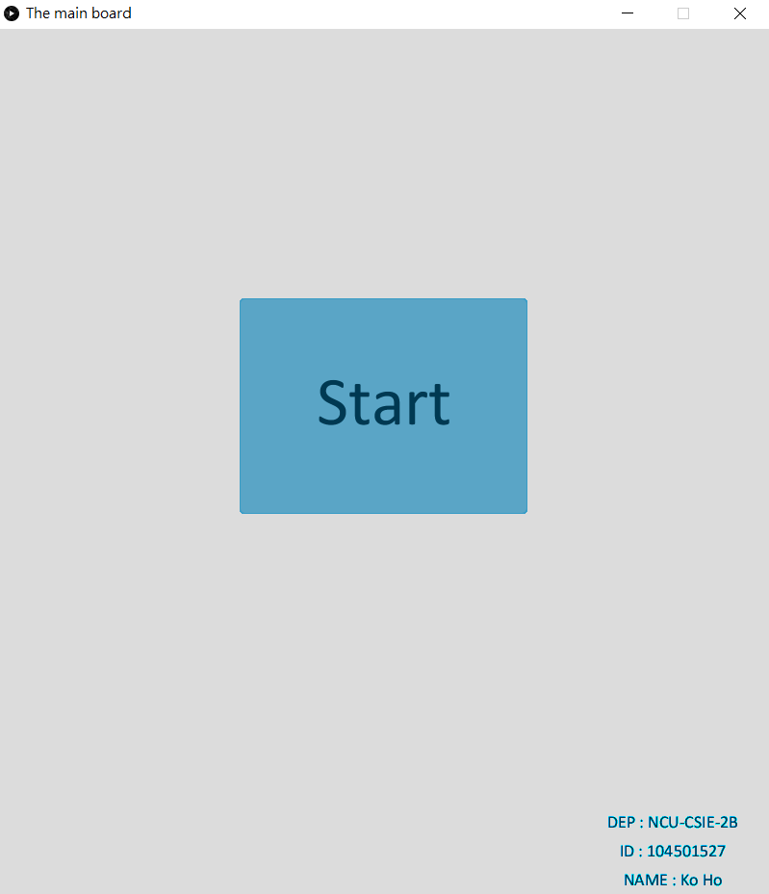
模擬版面介紹-1
也沒啥好介紹的，就只有一個按鈕

Slide 8
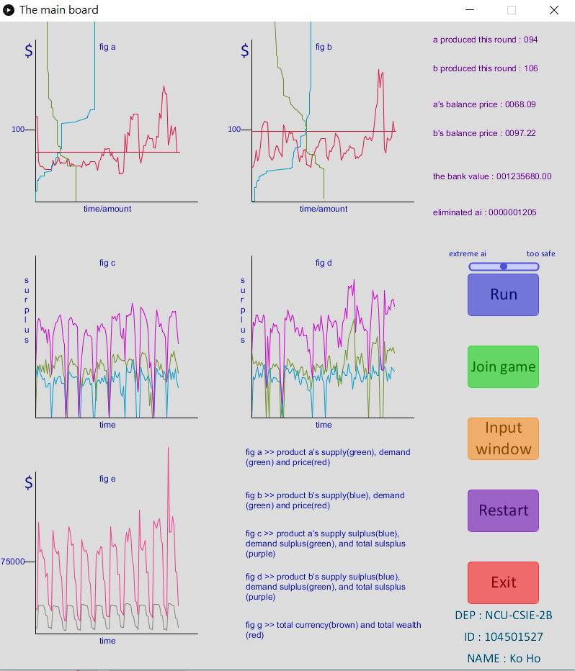
模擬版面介紹-2-按鈕
這是主控制版面
Run(藍) – 開始執行，或者說之後暫停後想繼續也可以按這個
Join game(綠) – 暫停現在情況，並讓使用者可開始參與模擬
Input window(橘) – 可以再次顯示使用者介面
Restart(紫) – 當整個情勢很糟糕時，可以按此重新模擬
Exit(紅色) – 結束
藍色小bar(在Run上方) – 控制重生 ai 的智慧比例與頻率。
extreme ai – 非常極端的近親通婚與高頻率重生，導致市場畸形
too safe – 比較高比例的新手進市場，導致市場時常缺人，沒有什麼人在交易

Slide 9
模擬版面介紹-2-較難懂的部分
fig c 與d (中間的兩張圖表)，是算社會剩餘的而因為
其數值實在是漂浮太大 (畢竟是積分)所以只好以取log，
減少人類視覺的直覺來換取其資料顯示的正規化。
fig e 是社會總現金 (褐)，與社會總資產(粉紅)
(在此因為我把總現金翻譯成貨幣—currency總覺得怪怪的)
Bank value – 因為 ai 被淘汰時有些會帶著錢或者 a, b 商品，
所以會充公並計算總量。(此包括負債)
Eliminated ai – 總 ai 淘汰數量

Slide 10
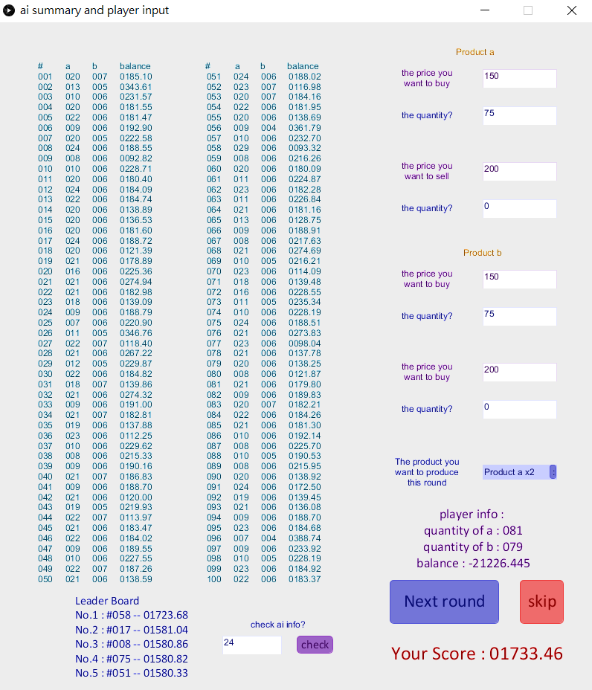
模擬版面介紹-2-輸入與按鈕
由上往下的輸入與選擇
你想購入a商品的價格
想購入a商品的數量
你想賣出a商品的價格
想賣出a商品的數量
你想購入b商品的價格
想購入b商品的數量
你想賣出b商品的價格
想賣出b商品的數量
這回合要產生兩個a還是兩個b
Next round(藍) – 執行一回合的交易
Reset user(紅) – 使用者重新挑戰
check(紫) – 開啟第三個視窗，並檢視在此按鈕左方輸入的 ai (號碼)

Slide 11
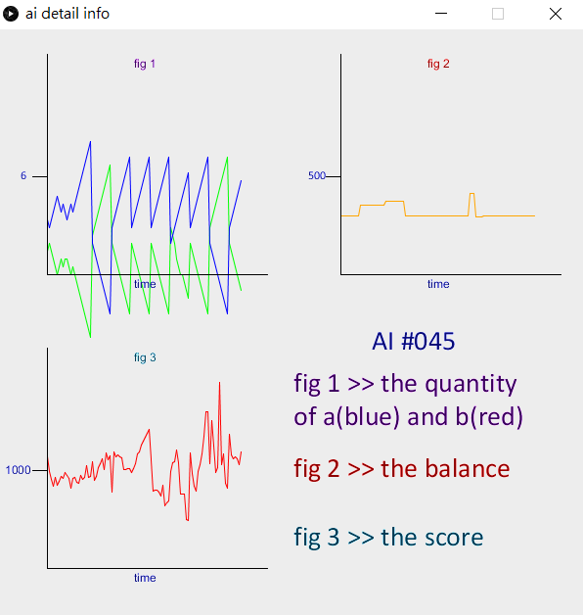
模擬版面介紹-3
fig 1 – 此 ai 的 a 商品(藍色) 與 b 商品(綠色) 數量比較圖
fig 2 – 此 ai 的 現金數值
fig 3 – 此 ai 的 總資產數值

Slide 12
使用方式
觀看模擬
點擊 Run 之後就觀賞吧，如果單純想要暫停，無論是案Join game 或者 Next round 都可以。
參與市場
點擊 Join game 後，決定好數值與輸入後在點擊Next round。
如果這一回合對自己實在太沒有把握，可以點選Skip來跳過一回合(玩家這回合沒有任何得失，但分數會更新)
分數是a數量*a當時價格+b數量*b當時價格+餘額
如果想提早結束，直接按 Run 即可，記得，點完 Run 之後若想再次參加就要重新點Join game
查詢AI
在第二視窗的下方輸入想了解的 AI 的號碼並點擊check即可
在第二視窗當看到有 ai 的資料突然不見時，不用荒，代表他被淘汰了。
觀看市場價格有趣的變動以及其帶來的社會剩餘多寡關係

Slide 13
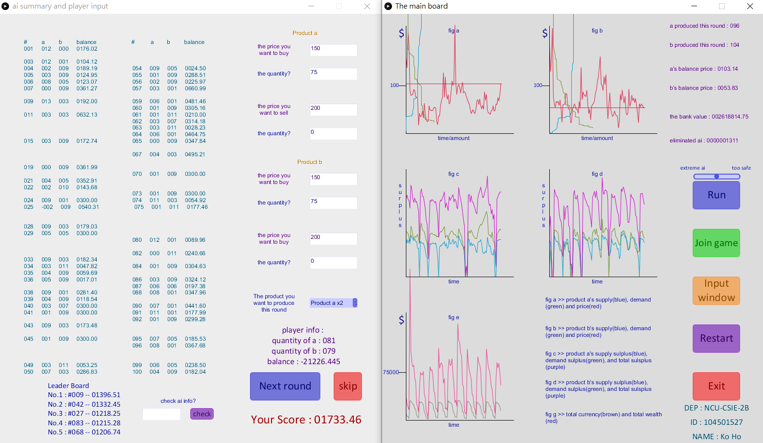
可能情況-1
市場非常不穩，通常都是在剛
開始模擬時，ai們都還不夠聰明
與智慧，所以才會導致這種不穩
的價格與現象發生，社會剩餘與
市場總資產、資金的低峰都代表
那個瞬間市面上已經沒有ai 存在。
就如同某些不知名的上限公司，其股價就如同現在的 a, b 物價，而如果想要挑戰看看也
是可以，只不過就好像賭博的成分高了一點。

Slide 14
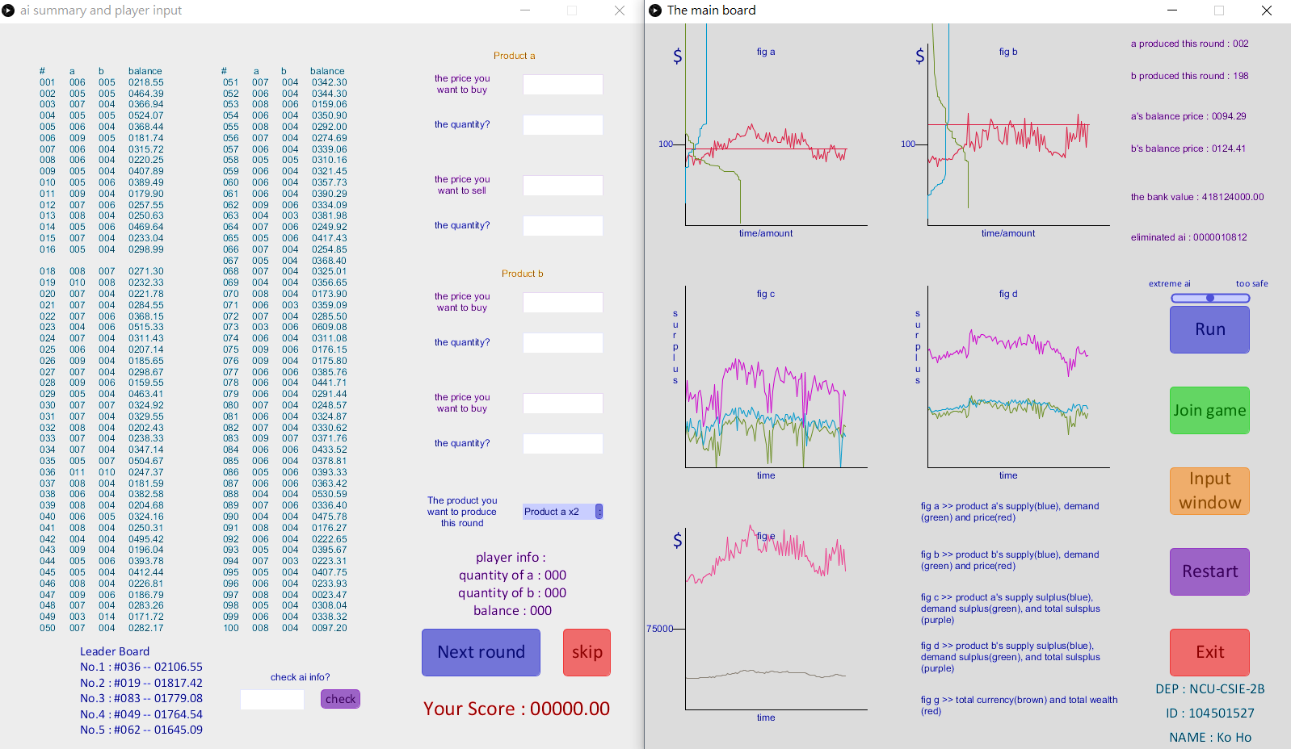
可能情況-2
不少人仍然在交易，市場價格
飄浮不定，可以趁機親自跳進去
玩玩看自己估計是否準確，是否
能大賺一筆。

Slide 15
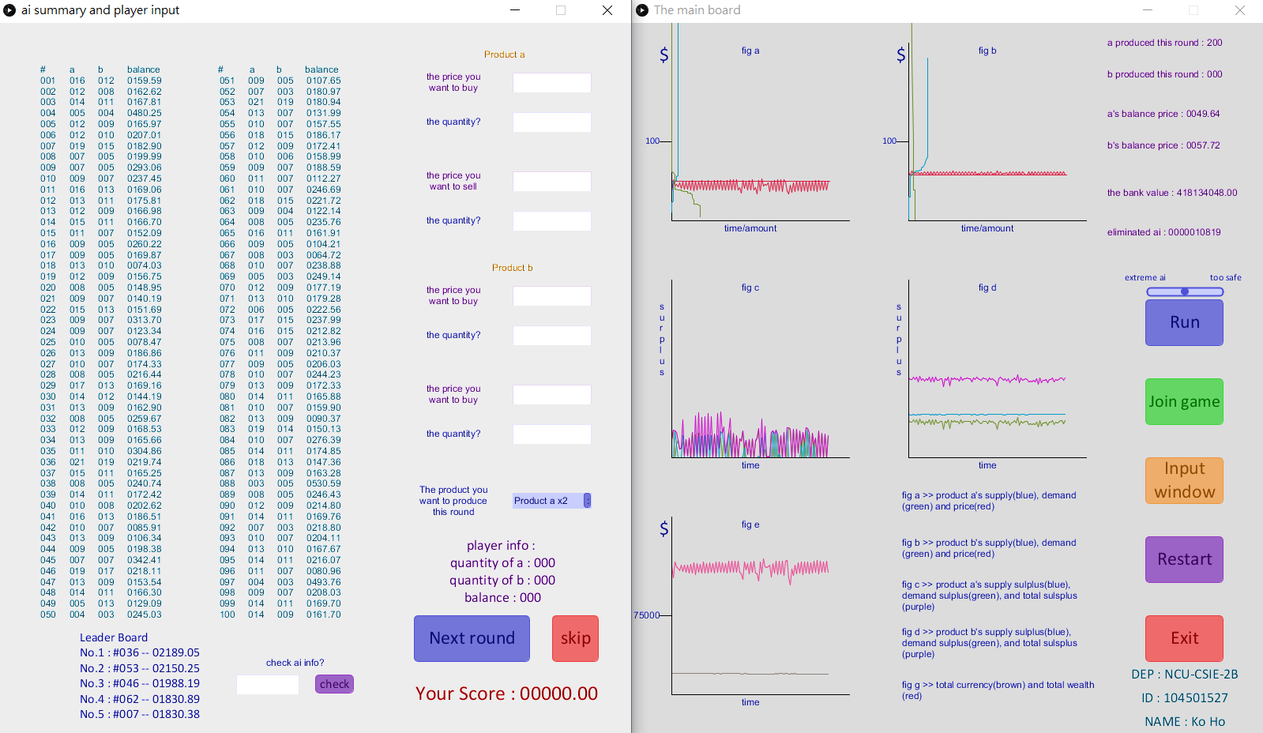
可能情況-3
大部分的ai都實行鎖國政策，
只有少數ai再互相交易，因此
社會總剩餘不會很大(因為是取
log值，所以可能幅度並不大，
但這樣就很小了，特別是a商品)

Slide 16
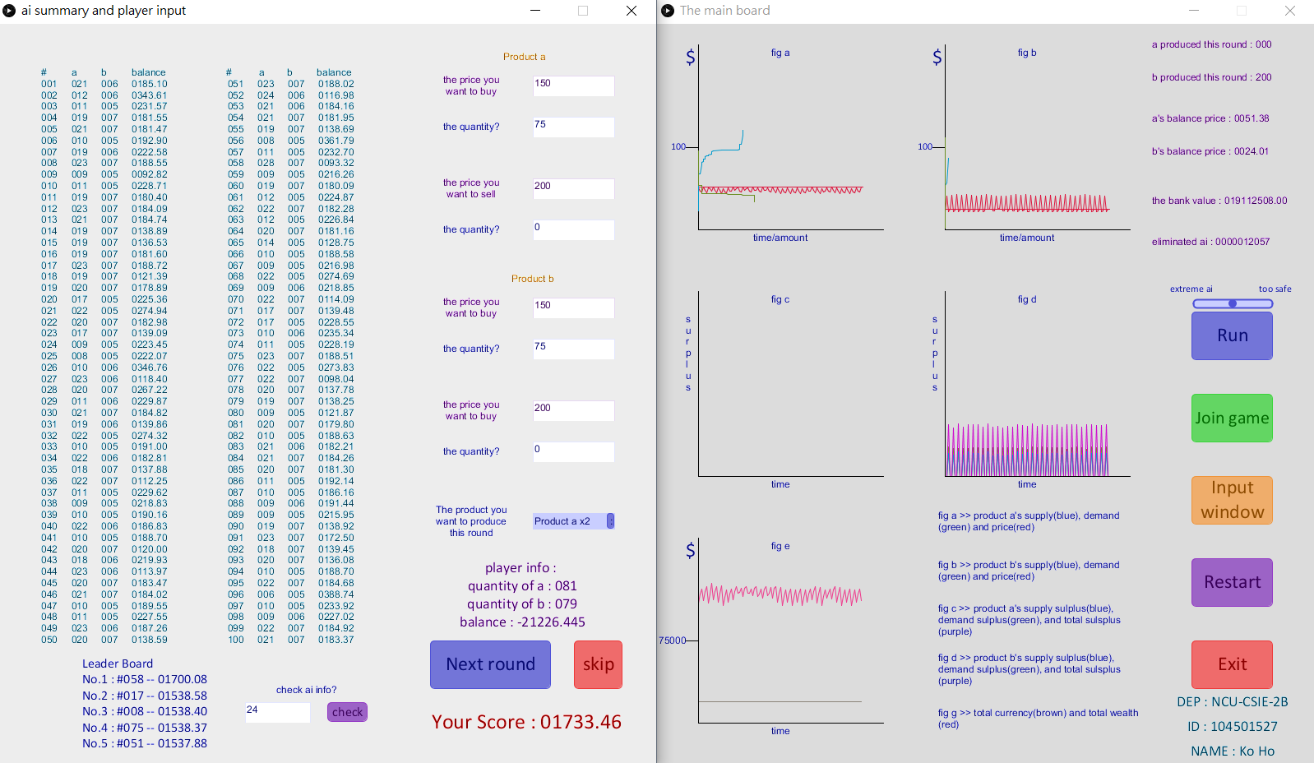
可能情況-3-2
這種情況也是大部分的ai都開始
農耕自給自足的生活了，由此
可以得知根本沒人在意 a 物品的
價格，也因為沒人交易所以導致
a 物品製造的社會剩餘為 0 。
而 b 物品則還有少數三四個在互相交易，而因為交易人群極少，所以其價格及其有規律，
嘗試看看從中賺取金錢也是不錯的概念，但是因為是小群級的交易，所以你的決策會深
深影響 b 物品的市場。

Slide 17
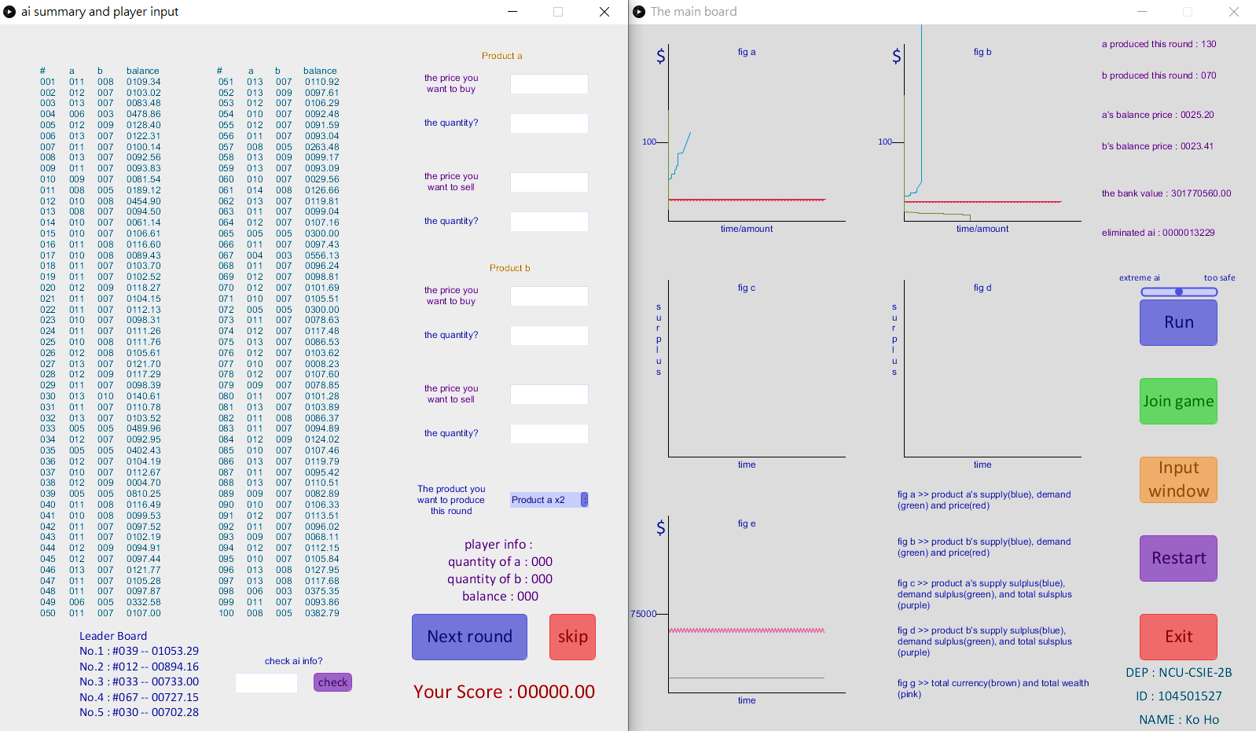
可能情況-3-3
收斂了…
全部都是農夫，沒有交易的存在
社會剩餘為0
不建議繼續模擬下去，畢竟已經
沒有 ai 跟你交易了
空空如也

Slide 18
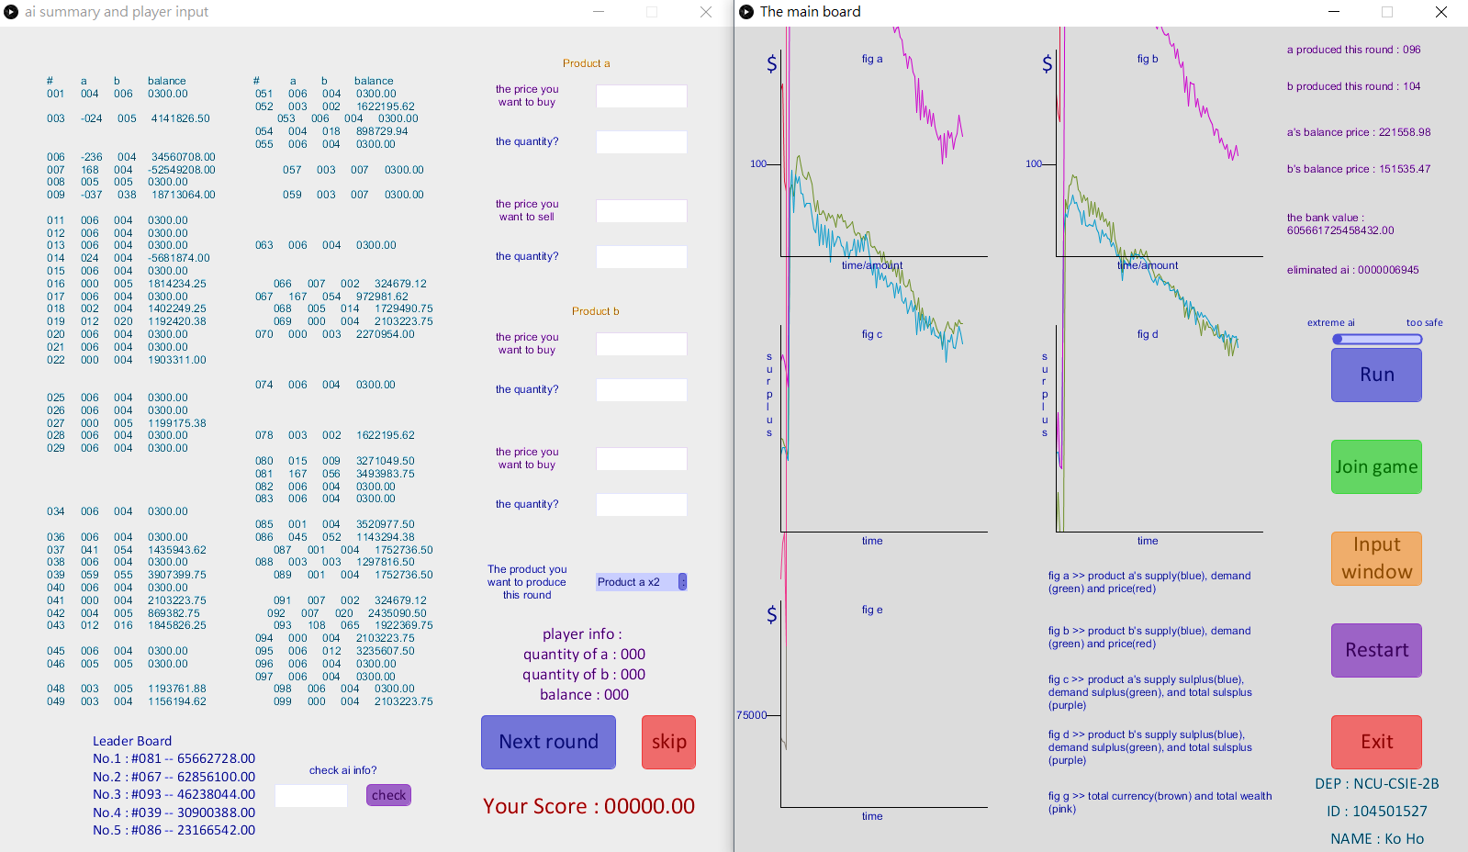
可能情況4
嚴重的通貨膨脹現象，可以看得
出來有些數值都報表了，價格也
高得不可思議，因為這次模擬的
是極端的ai，有可能導致的現象
觀看其如何膨脹，以及膨脹前的
的徵兆等等也是非常有趣的
爆表了

Slide 19
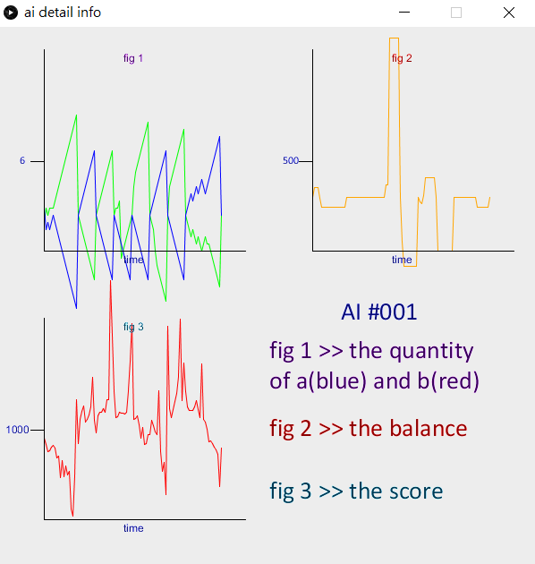
Ai情況-1
常常被淘汰的AI，還尚未學習完成
無論是藍線(a必需品)紅線(b必需品)
還是說橘線(餘額)只要有低於底線的
情況發生，就代表著這個AI又被淘汰
重來了。

Slide 20
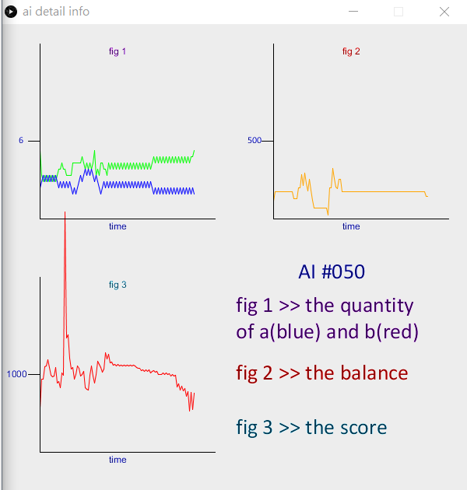
Ai情況-2
有所交易，並且能維持不被淘汰的
正常A

Slide 21
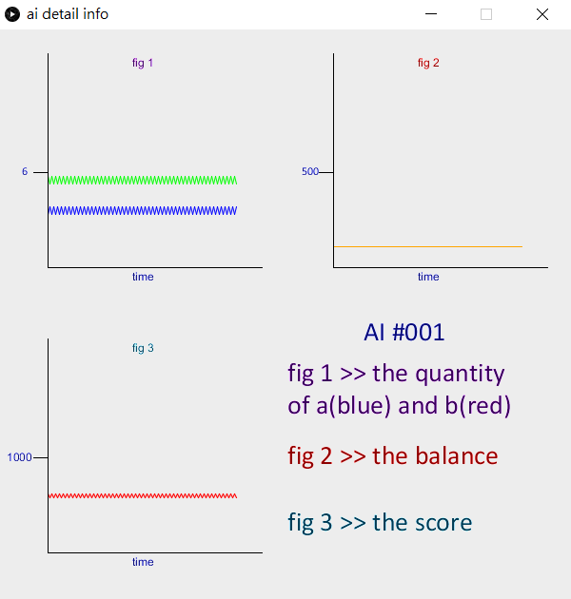
Ai情況-3
自給自足的AI，完全沒金錢上的流動

Slide 22
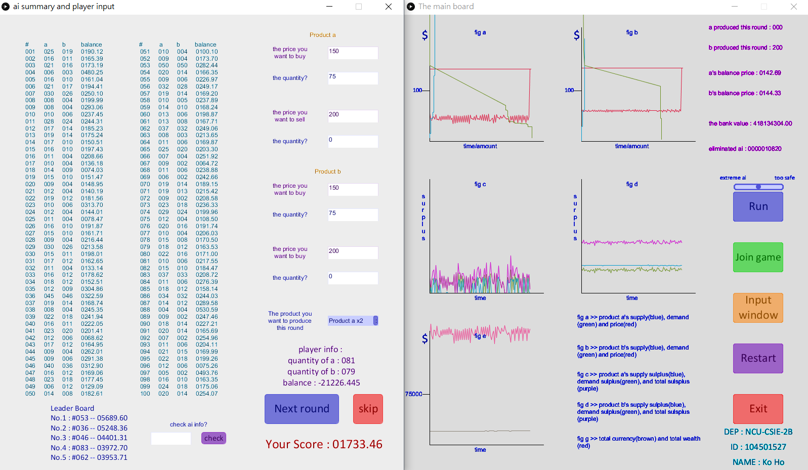
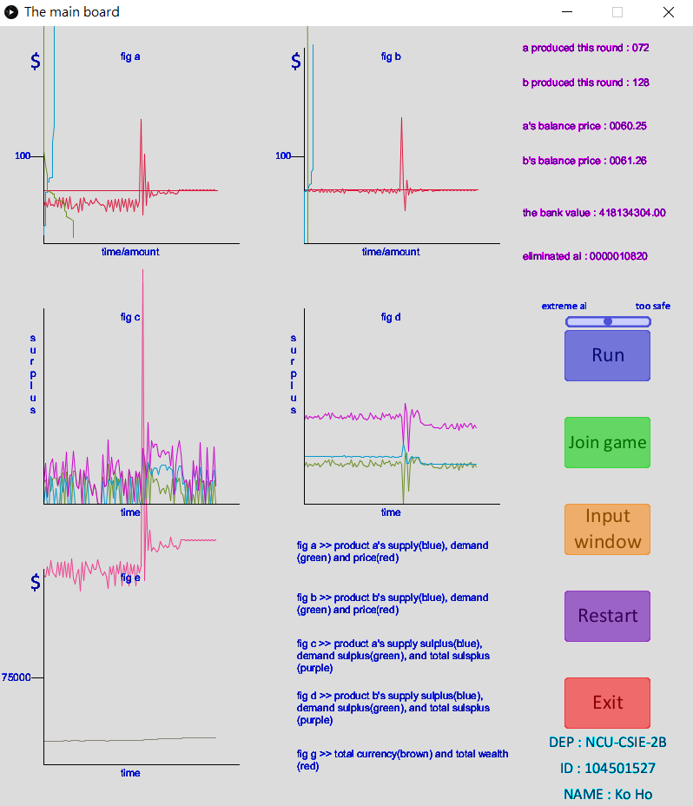
小技巧-1
可能情況-3出現時，可以參加模擬，
但是可能重點就不是為了賺錢賺分數了
，而是看看自己大膽放價格並且破產，
來看看市場有何變動。(超好玩的)
破慘了QQ，但是可以看得到市場自動
回穩的現象，實際感受無形的手！！
可以從中得知市場價格動盪後有可能
會回到原本價格—把這次b產品當為
例子，而a產品則在動盪後變得比
原本還要高了。
破慘了
物價因我而動盪~

Slide 23
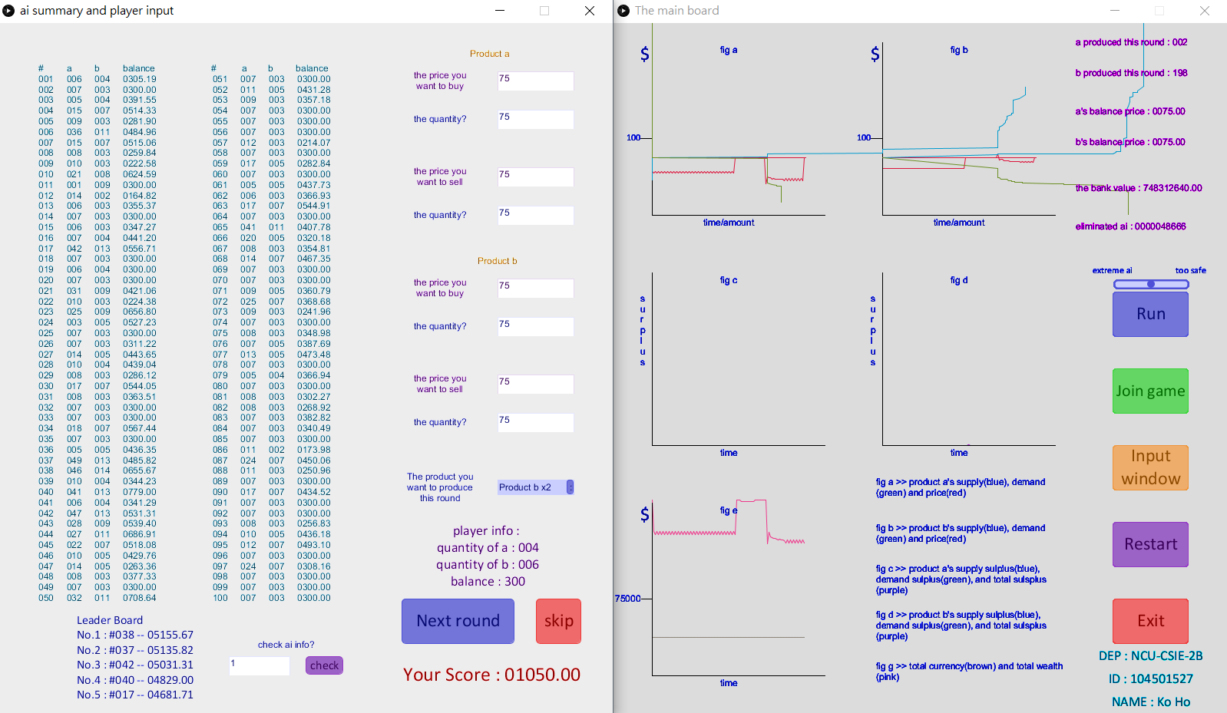
小技巧-2
如果覺得價格都無法干涉或者
看不到自己的影響力的話，可以
試試看操盤(左手拋右手接)
可以明顯地得知，雖然短期的總
社會資產似乎有所上升，但是總
剩餘幾乎沒有，畢竟自己拋售給自己買，滿足不了任何期望麻，哈哈
此方法要非常小心，因為很容易就會被一些 ai 從中強取利益，進而造成您的直接破產…這成功的操盤後還能夠沒有破產的範例花了我一小段時間。

Slide 24
總結
雖然身為大二生，似乎這樣去完成一個通識課程的project有點太多事了，但是有趣的題目外加有應用價值的練習，結論就是努力去完成
先修了不少研究所的機器學習概念專題與課程後，才發現學與使用是兩回事，這簡單的模型也花了我許久的時間。
希望老師會喜歡，如果有任何可改進的部分，請務必告知我，讓我有個改進的空間。

Slide 25
謝謝您
能夠看到這一頁，也就真的要非常非常感謝您了，我自己是興趣使然才做了那麼多事，所以相對的我要非常非常的感謝您。
外加，你的課，真的很生動有趣，真的。
最後再次感謝您

